Slide 1

Bezpieczny powrót do szkół
Działania MEN, GIS i MZ w przygotowaniu organizacji roku szkolnego 2020/2021 w warunkach epidemii
28 sierpnia 2020 r.

Slide 2
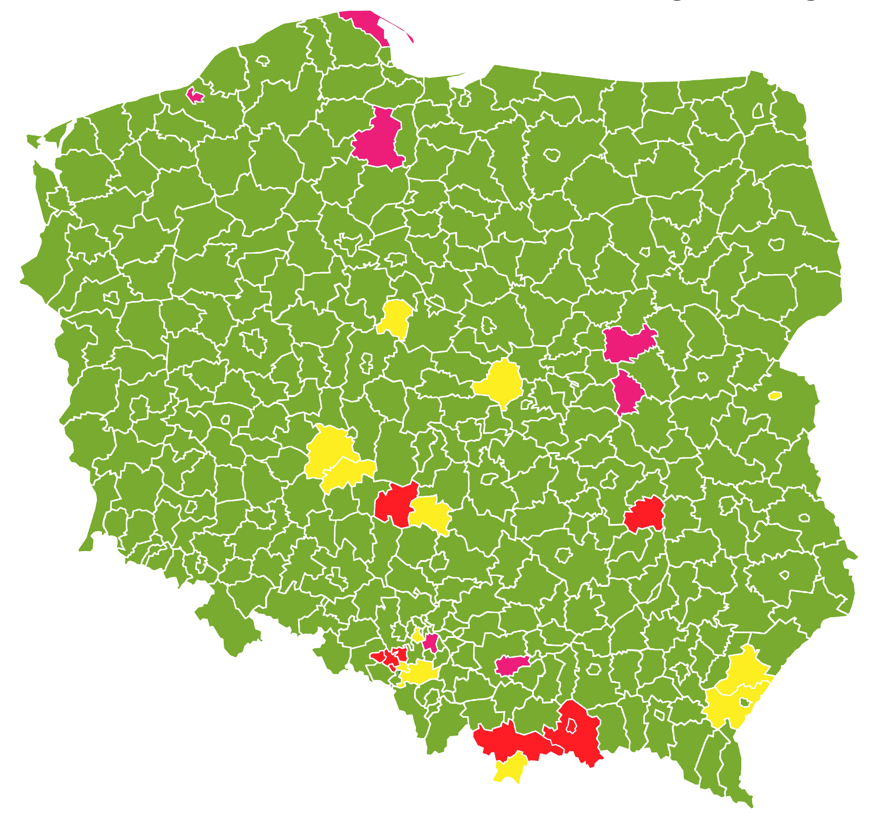
Sytuacja epidemiologiczna
na terenie Polski
dotychczasowe zasady bezpieczeństwa
nowe zasady bezpieczeństwa
zagrożenie dodatkowymi obostrzeniami
Aktualne obszary z nowymi zasadami bezpieczeństwa można śledzić na stronie: https://www.gov.pl/web/koronawirus/powiaty-z-restrykcjami

Slide 3
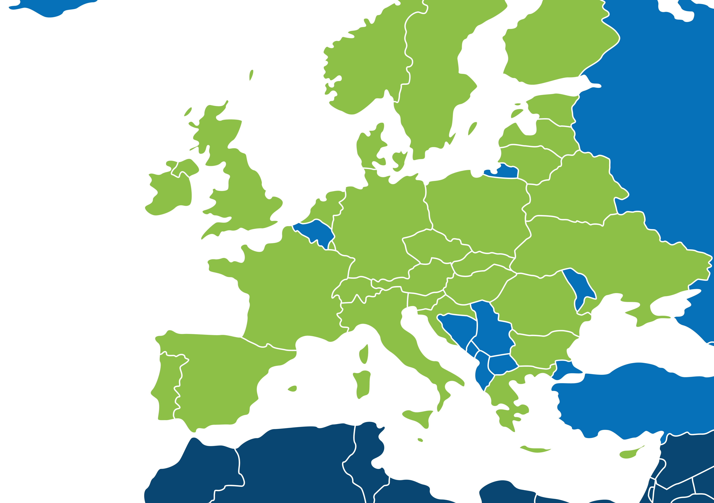
Państwa europejskie,
które będą prowadziły naukę
stacjonarnie
w roku szkolnym
2020/2021
stacjonarna nauka
brak decyzji

Slide 4

Wytyczne GIS, MZ i MEN
dla publicznych i niepublicznych
szkół i placówek od 1 września 2020 r.

Slide 5
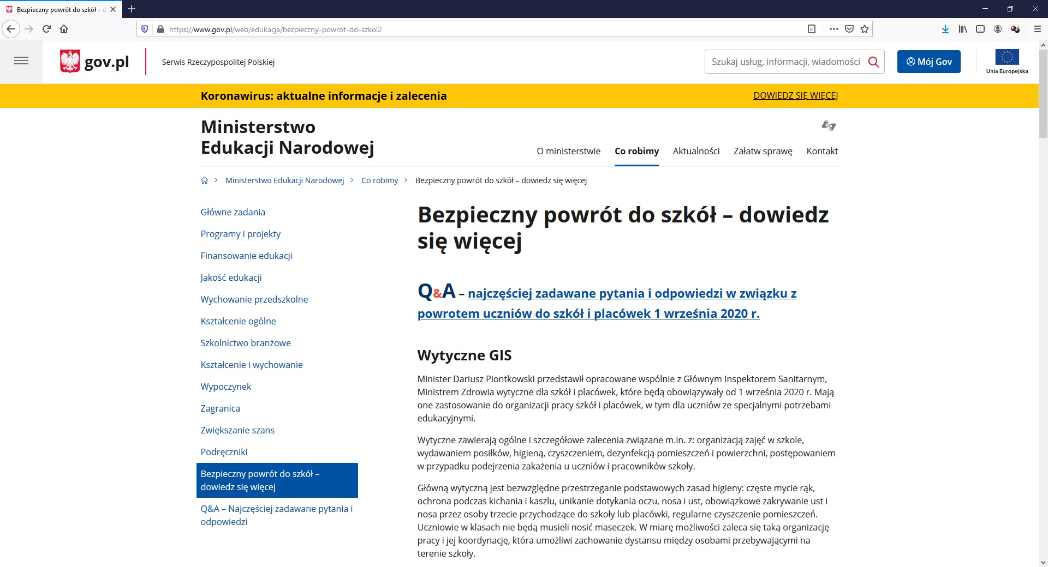
https://www.gov.pl/web/edukacja/bezpieczny-powrot-do-szkol2

Slide 6
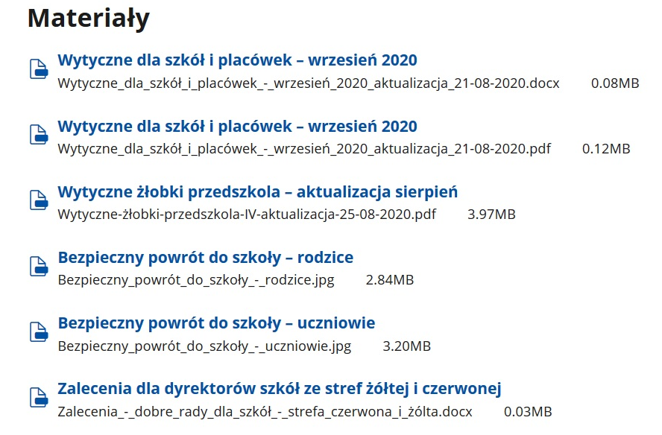
https://www.gov.pl/web/edukacja/bezpieczny-powrot-do-szkol2

Slide 7

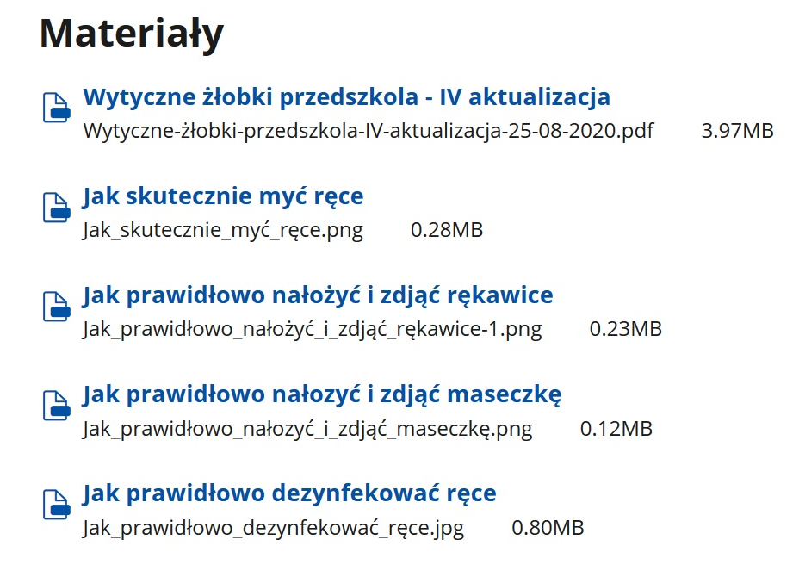
Aktualne wytyczne GIS dla dyrektorów przedszkoli
26.08.2020 - wydane na podstawie art. 8a ust. 5 pkt 2 ustawy z dnia 14 marca 1985 r. o Państwowej Inspekcji Sanitarnej (Dz. U. z 2019 r. poz. 59, oraz z 2020 r. poz. 322, 374, 567 i 1337)

Slide 8
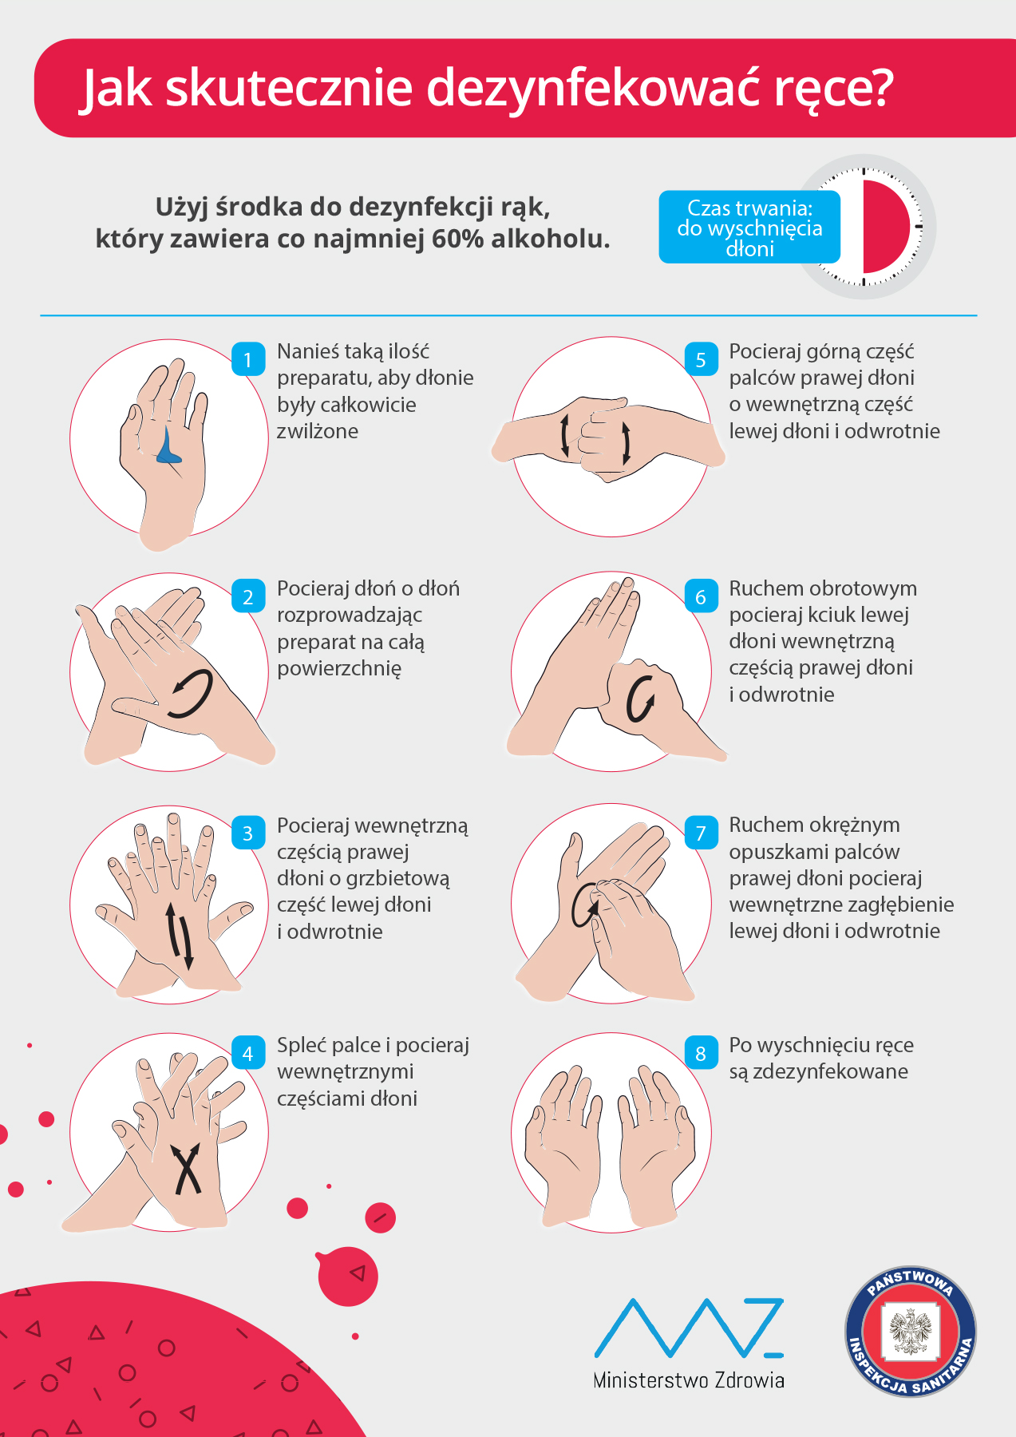
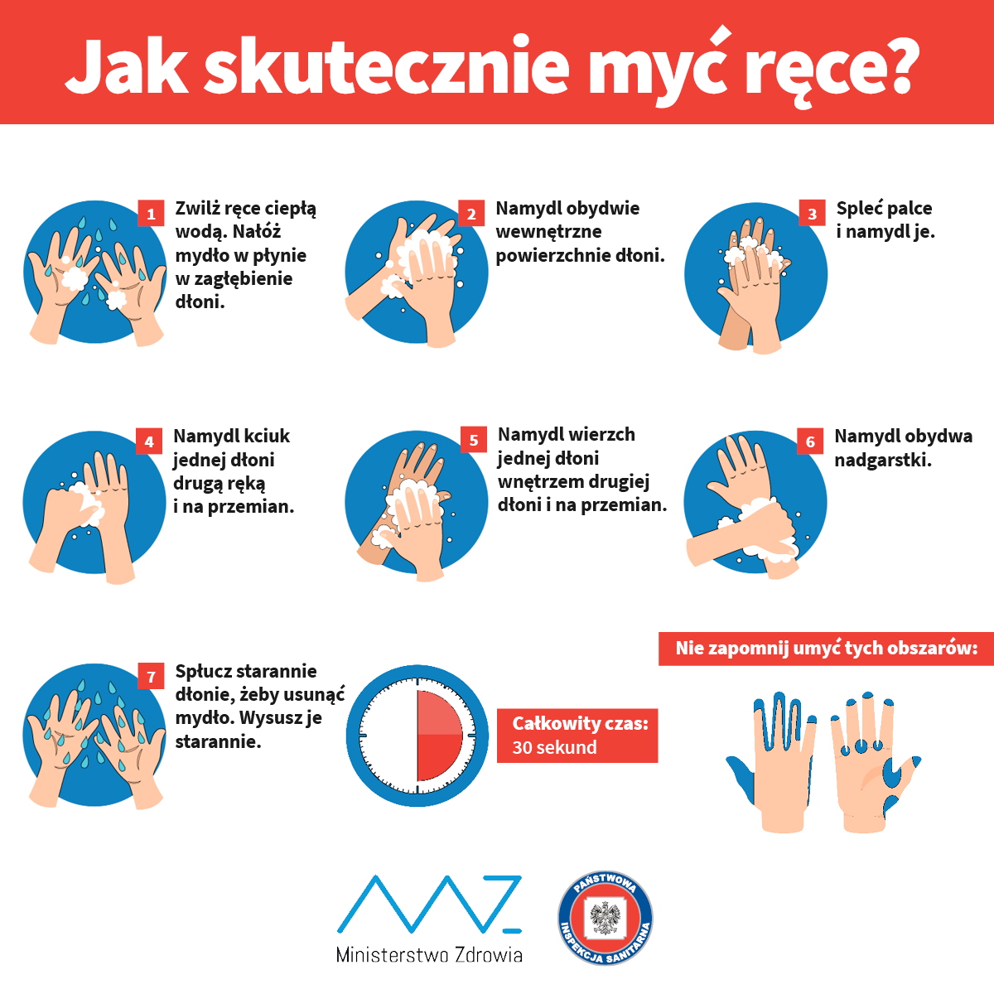
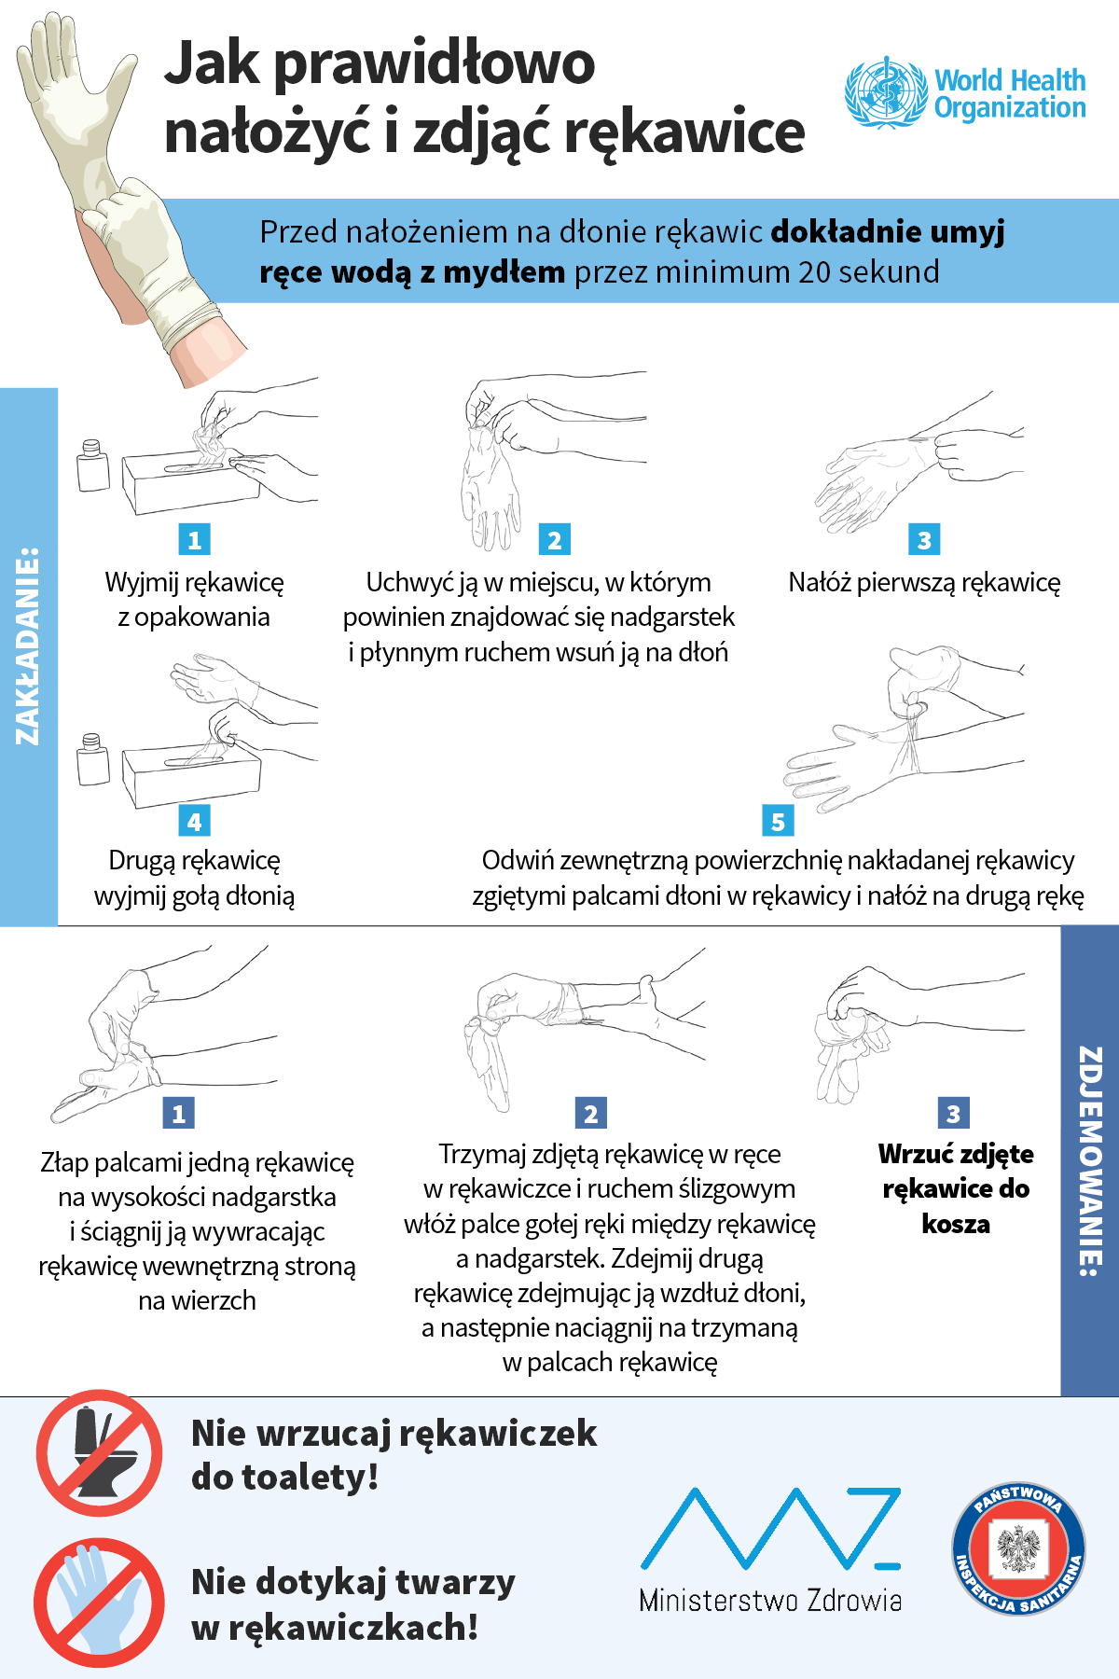
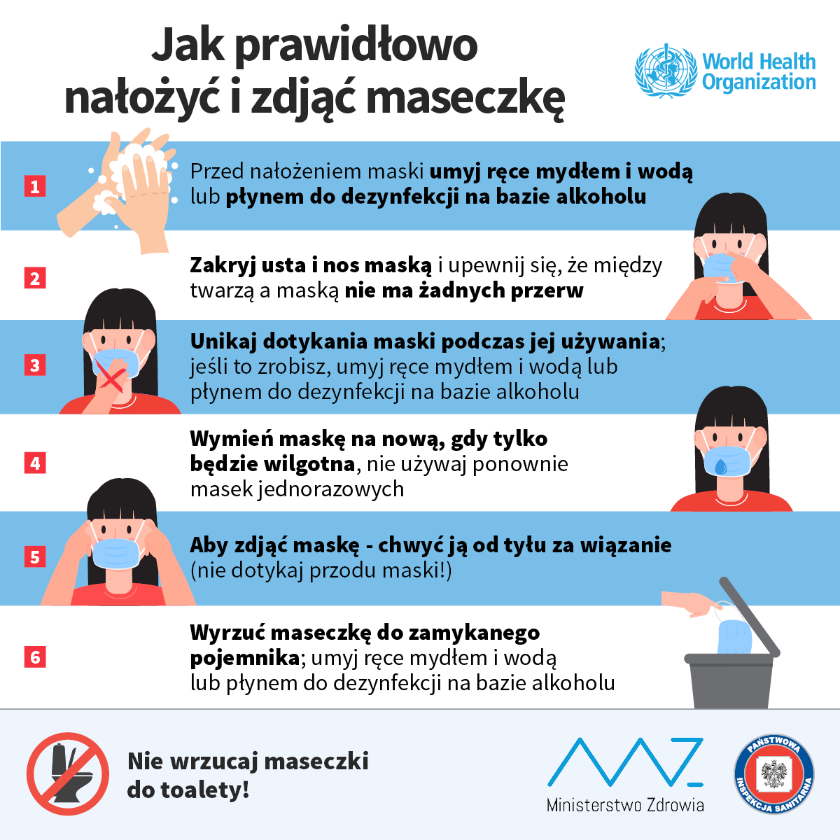

Slide 9
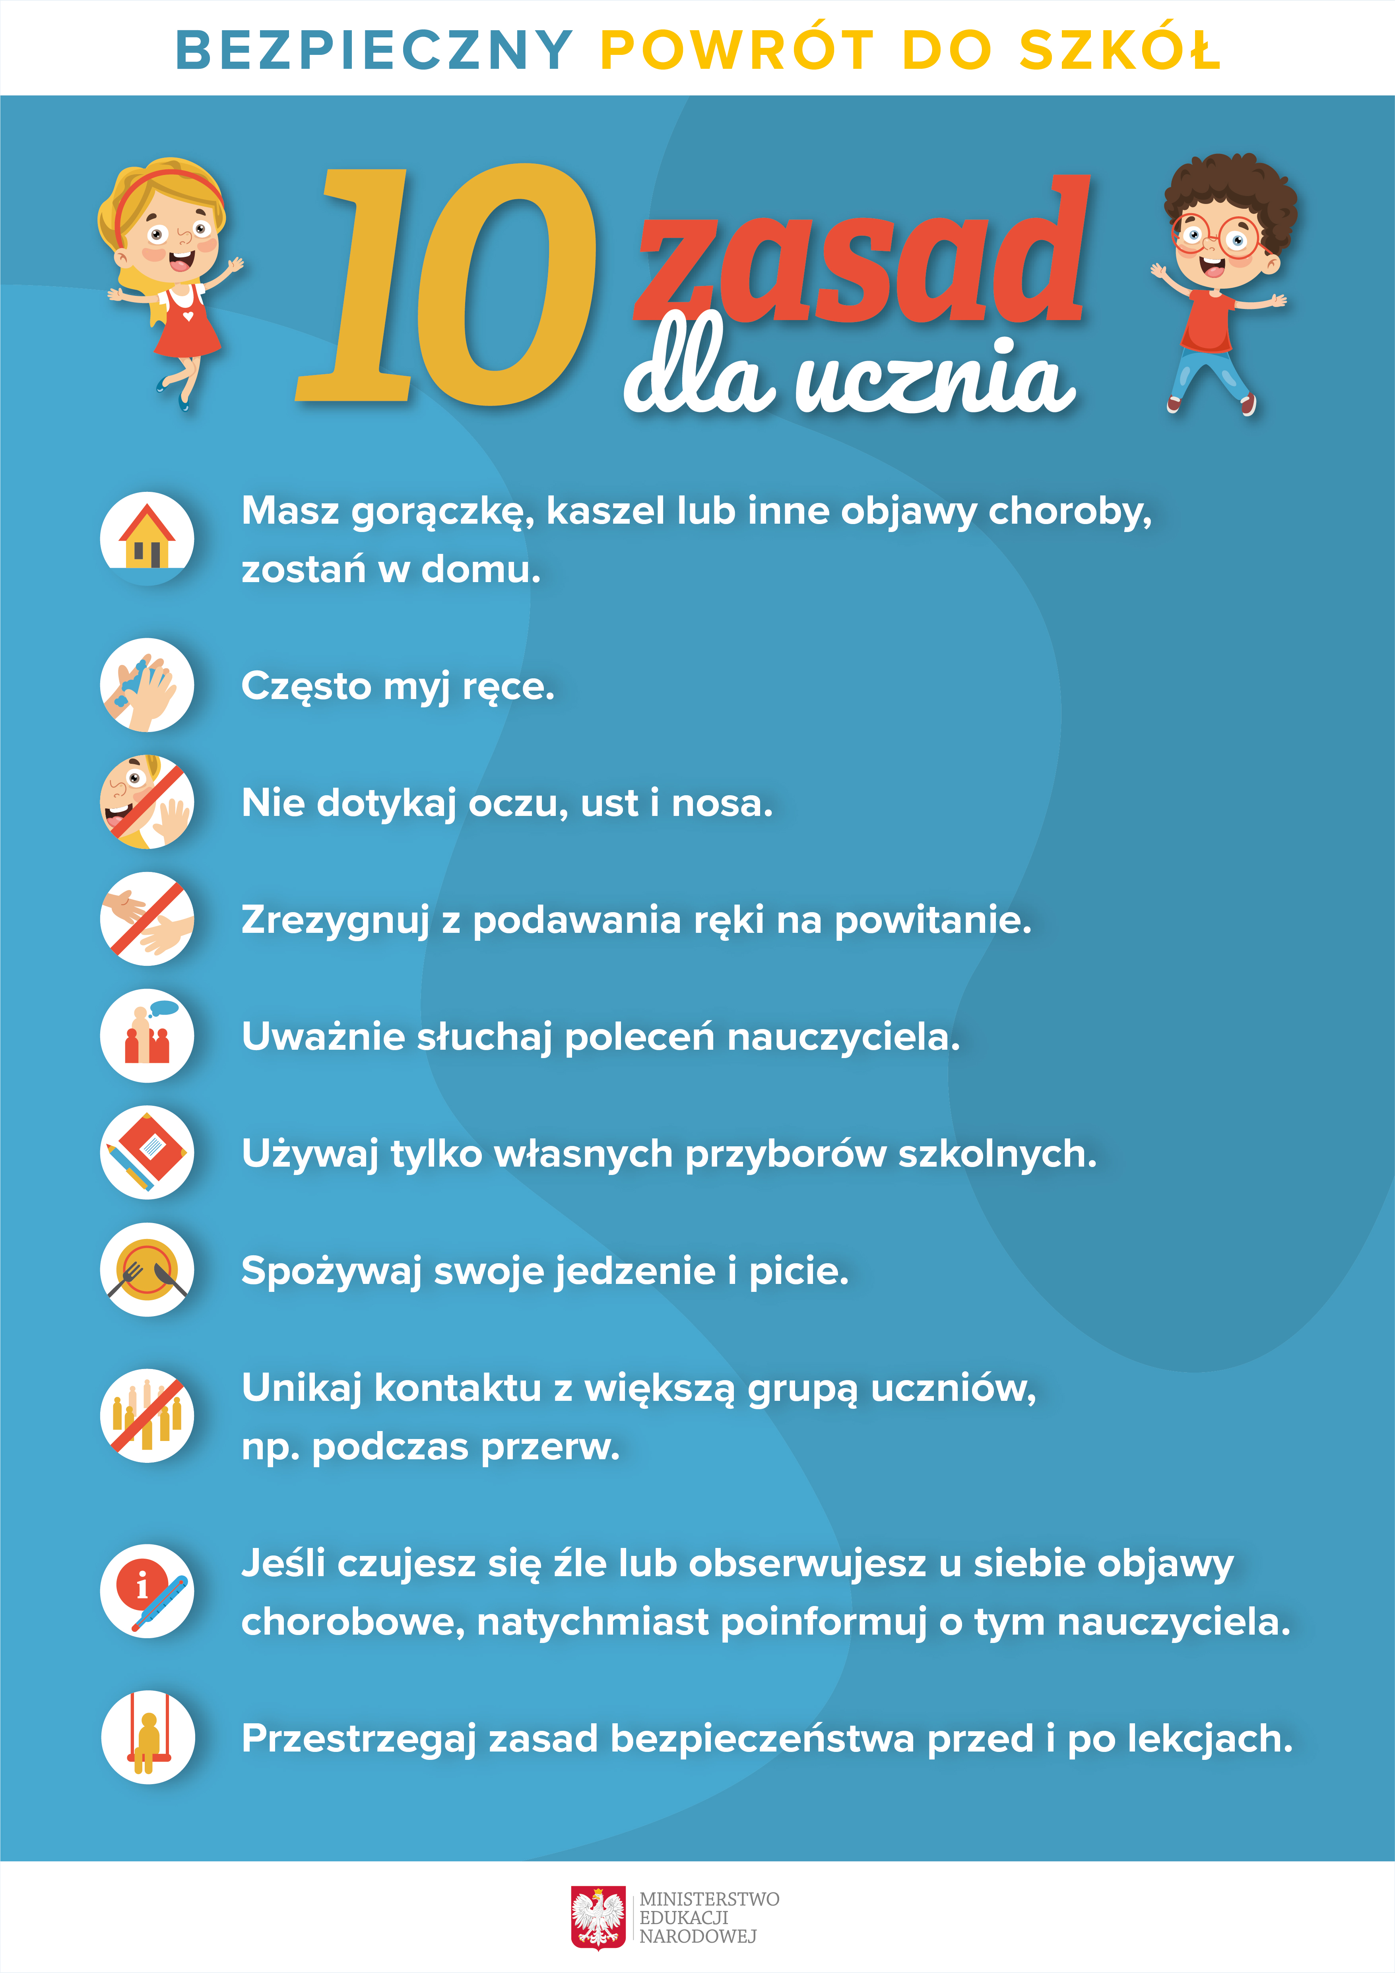
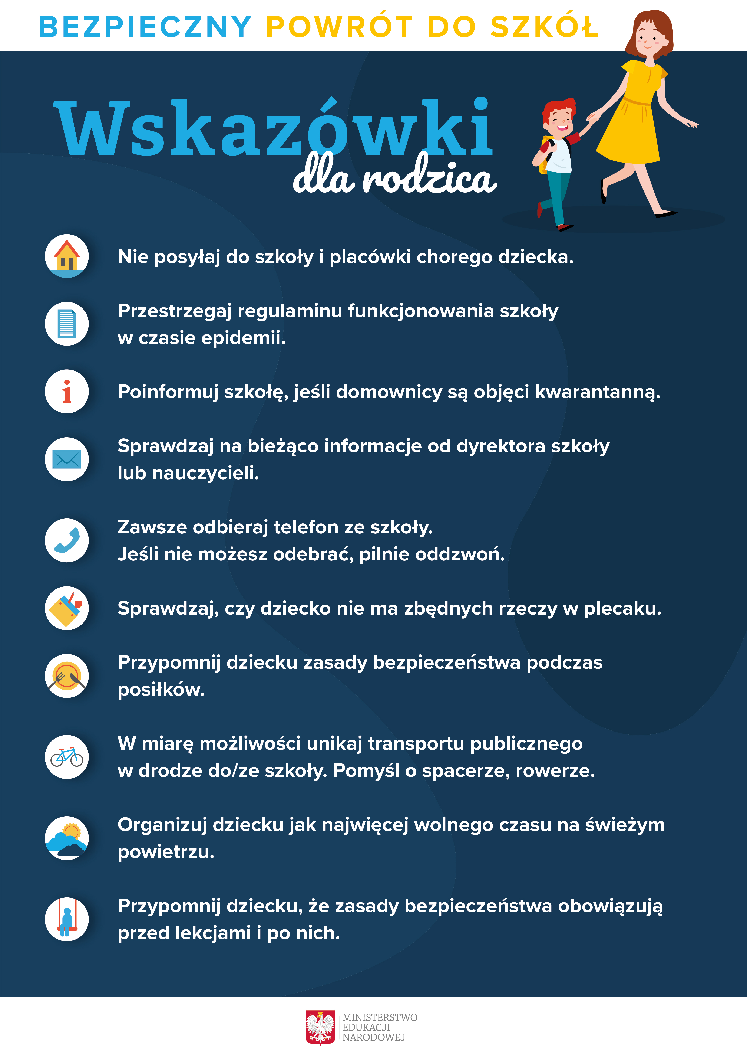

Slide 10
Do szkoły może uczęszczać uczeń bez objawów chorobowych, domownicy nie przebywają na kwarantannie lub w izolacji
Uczniowie mogą być przyprowadzani do szkoły i z niej odbierani przez opiekunów bez objawów chorobowych W drodze do i ze szkoły opiekunowie z dziećmi oraz uczniowie przestrzegają aktualnych przepisów.
Wchodzącym do budynku szkoły należy umożliwić skorzystanie z płynu do dezynfekcji rąk.
1 opiekun na dziecko, dystans, maseczki, rękawiczki lub dezynfekcja rąk.
System szybkiej komunikacji z opiekunami
Rekomenduje się posiadanie termometru bezdotykowego
W miarę możliwości: taka organizacja pracy, która umożliwi zachowanie dystansu między osobami przebywającymi na terenie szkoły, szczególnie w miejscach wspólnych i ograniczy gromadzenie się uczniów na terenie szkoły (np. unikanie częstej zmiany klas, różne godziny przerw, przychodzenia uczniów do szkoły )
Własne przybory, podręczniki, jak najmniej niepotrzebnych przedmiotów.

Slide 11
Q&A
?
Czy trzeba zachowywać dystans społeczny na terenie szkoły? Czy dzieci muszą nosić maseczki?
W miarę możliwości zaleca się taką organizację pracy szkoły i jej koordynację, która umożliwi zachowanie dystansu między osobami przebywającymi na terenie szkoły i ograniczy gromadzenie się uczniów (np. różne godziny przychodzenia uczniów z poszczególnych klas do szkoły, różne godziny przerw lub zajęć na boisku) oraz unikanie częstej zmiany pomieszczeń, w których odbywają się zajęcia. Ponadto obowiązują ogólne zasady higieny: częste mycie rąk, ochrona podczas kichania i kaszlu oraz unikanie dotykania oczu, nosa i ust. Maseczki powinny być stosowane w przypadku niemożności zachowania dystansu np. w czasie przerw w miejscach wspólnie użytkowanych, o ile nie jest zachowane zróżnicowanie czasowe w prowadzeniu zajęć.

Slide 12
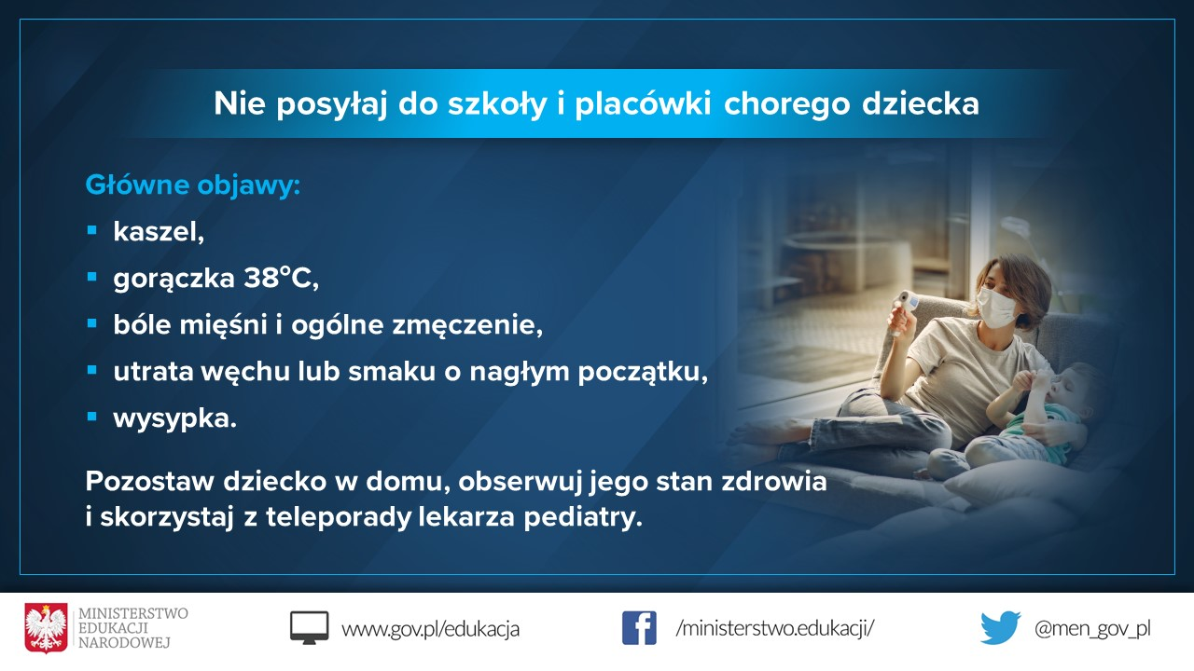

Slide 13
Q&A
?
Co z uczniami w klasie, gdy jeden z nich zostanie zakażony?
W sytuacji, gdy jeden z uczniów zachoruje na COVID-19, kwarantannie będą musieli poddać się pozostali uczniowie z tej klasy. Wówczas prowadzenie dla nich zajęć w formie zdalnej będzie jedyną możliwością kontynuowania nauki. Nauka stacjonarna dla innych klas w danej szkole uzależniona zostanie od tego w jakim stopniu byli oni narażeni na zakażenie.
?
Czy dyrektor szkoły może wprowadzić w placówce dodatkowe obostrzenia lub środki bezpieczeństwa?
Dyrektor szkoły, bez względu na to, czy placówka znajduje się w strefie czerwonej, żółtej czy zielonej, może wprowadzić dodatkowe obostrzenia lub środki bezpieczeństwa, takie jak np. obowiązek zakrywania nosa i ust w częściach wspólnych szkoły czy podczas przerw.

Slide 14
Możliwe warianty funkcjonowania szkół
Wariant decyzyjny | A |  | B | C
Wariant kształcenia | TRADYCYJNY |  | MIESZANY (hybrydowy) | ZDALNY
Wytyczne | Ogólne wytyczne GIS, MZ i MEN dla publicznych i niepublicznych szkół i placówek od 1 września 2020 r. |  | Na podstawie opinii Powiatowej Stacji Sanitarno-Epidemiologicznej | Na podstawie opinii Powiatowej Stacji Sanitarno-Epidemiologicznej

Slide 15
Możliwe opcje funkcjonowania szkoły (Wariant B i C)
MIESZANY (hybrydowy)
dla uczniów pozostających na kwarantannie dla uczniów przewlekle chorych, na podstawie opinii lekarza sprawującego opiekę zdrowotną nad uczniem dla uczniów, którzy mają orzeczenie o indywidualnym nauczaniu z poradni psychologiczno-pedagogicznej zajęcia w mniejszych grupach lub dla części klas (np. klasy I-III – zajęcia stacjonarne, a starsze klasy zajęcia zdalne)
ZDALNY
Zawieszenie wszystkich zajęć stacjonarnych – przejście na nauczanie zdalne dla wszystkich uczniów

Slide 16
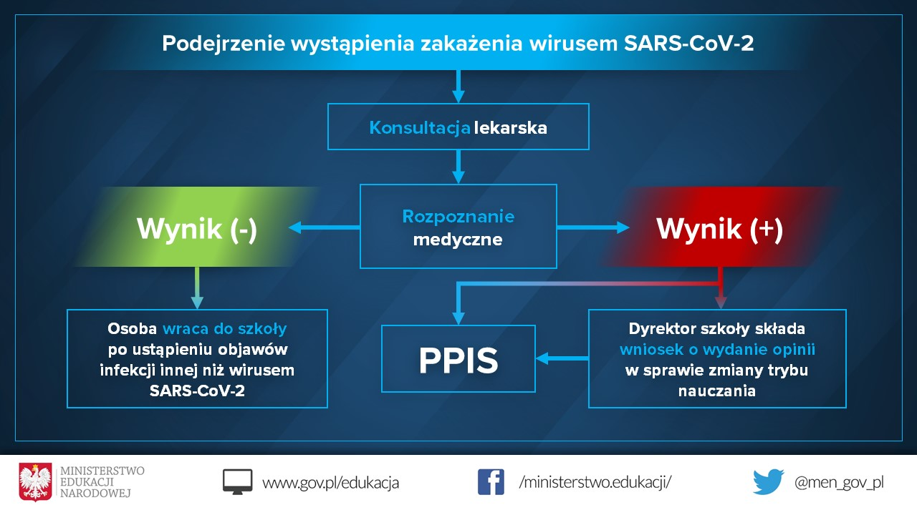
Podejrzenie wystąpienia zakażenia wirusem SARS-CoV-2

Slide 17
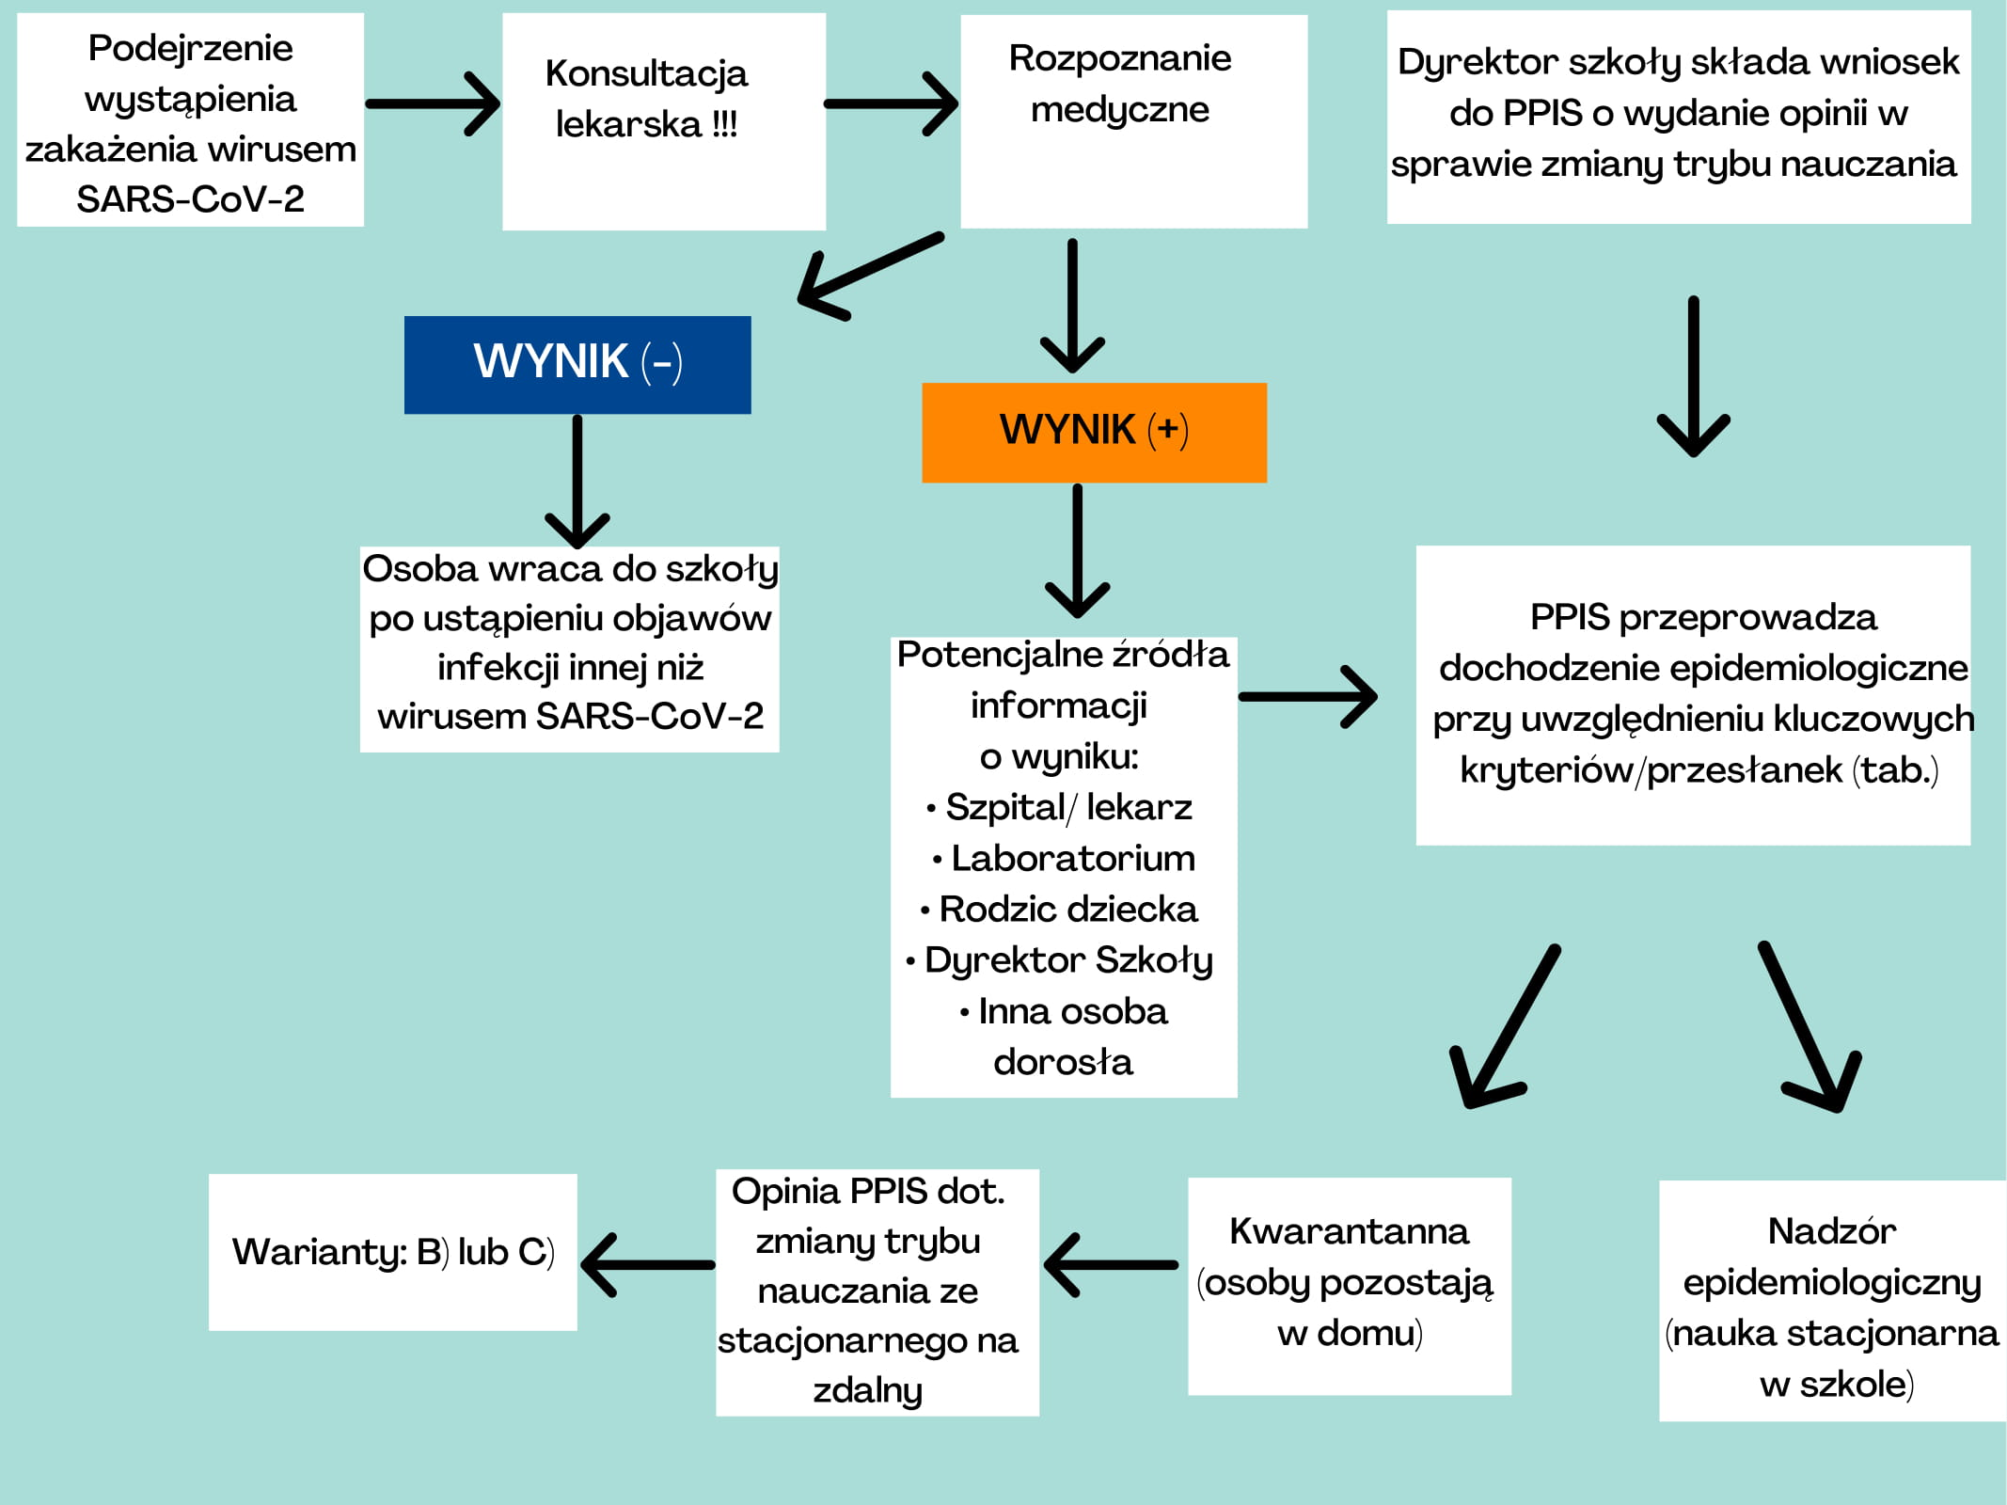
Podejrzenie wystąpienia zakażenia wirusem SARS-CoV-2

Slide 18



Szkoła
Dom
Odizoluj dziecko
Rodzic
Schemat
postępowania
Poinformuj rodziców
Lekarz
Podejrzenie zakażenia
Decyzja o powrocie
do szkoły
w przypadku podejrzenia zarażenia SARS-CoV-2
Państwowa Inspekcja Sanitarna

Slide 19
Państwowa Inspekcja Sanitarna
prowadzi dochodzenie epidemiologiczne
ustala krąg
osób narażonych
osoby z bliskiego kontaktu
kwarantanna
inne osoby z kontaktu
nadzór
epidemiologiczny

Slide 20
Państwowa Inspekcja Sanitarna
Kwarantanna
10. lub 11. dzień
możliwość pobrania wymazu w punkcie drive thru
14. dzień
automatyczne zakończenie

Slide 21
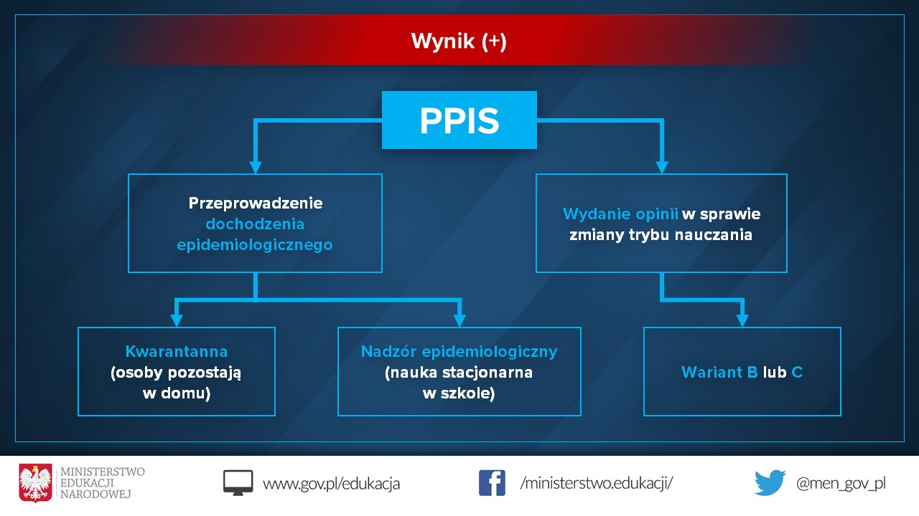
Podejrzenie wystąpienia zakażenia wirusem SARS-CoV-2

Slide 22
Kluczowe kryteria /przesłanki, które bierze pod uwagę Państwowy Powiatowy Inspektor Sanitarny
wydający opinie o zmianie trybu nauczania
Epidemiologiczne / Kliniczne
Wystąpienie u dziecka lub pracownika szkoły co najmniej jednego z poniższych objawów poniższych objawów: kaszel, gorączka, duszność, utrata węchu o nagłym początku, utrata lub zaburzenia smaku o nagłym początku. Jeśli dziecko lub pracownik szkoły w okresie 14 dni przed wystąpieniem objawów miał bliski kontakt z osobą, u której stwierdzono zakażenie COVID‐19
Organizacyjne
Liczba przypadków COVID‐19 w szkole Rodzaj szkoły (podstawowa /średnia, specjalna/ integracyjna) Warunki urbanizacyjne/zagęszczenie ludzi na danym terenie Warunki organizacyjne/ architektoniczne szkoły: -mała szkoła/ duża szkoła (powierzchnia na osobę) -możliwość odizolowania części klas od pozostałych w kontekście sal i ciągów komunikacyjnych -liczba wejść do szkoły -stan wentylacji – możliwość stosowania zalecanych procedur -mieszanie się kadry pedagogicznej i pracowników obsługi szkoły -inne istotne z punktu widzenia dyrektora/ państwowego powiatowego inspektora sanitarnego

Slide 23
Kluczowe kryteria /przesłanki, które bierze pod uwagę Państwowy Powiatowy Inspektor Sanitarny
wydający opinie o zmianie trybu nauczania
Epidemiologiczne / Kliniczne
Jako bliski kontakt należy rozumieć: przebywanie w bezpośredniej bliskości (twarzą w twarz) z osobą chorą, w odległości mniejszej niż 2 m przez ponad 15minut, bezpośredni kontakt fizyczny z osobą zakażoną wirusemCOVID‐19 (np. podanie ręki), bezpośredni kontakt bez środków ochronnych z wydzielinami osoby z COVID‐19 (np. dotykanie zużytej chusteczki higienicznej, narażenie na kaszel osoby chorej), przebywanie w tym samym pomieszczeniu, co chory z COVID 19 przez co najmniej 15minut (np. w mieszkaniu, w klasie, poczekalni szpitala/przychodni, sali konferencyjnej).
Organizacyjne
możliwość zapewnienia dystansu społecznego w szkole kuchnia własna/ catering wielkość stołówki organizacja świetlicy (mieszanie dzieci z różnych klas) zajęcia dodatkowe (mieszanie dzieci, nauczycieli) organizacja pomocy naukowych (sprzęt rtv i inne), dostępność do urządzeń higieniczno-sanitarnych liczba klas danego rocznika liczba dzieci w klasach możliwości organizacji przerw dla poszczególnych klas o różnych godzinach liczby nauczycieli mających zajęcia w ciągu dnia z dana klasą i ich kontaktów z innymi klasami mieszanie się kadry pedagogicznej i pracowników obsługi szkoły

Slide 24
Państwowa Inspekcja Sanitarna
ocenia lokalną sytuację epidemiologiczną
na danym obszarze
ustala wystąpienie przypadków zakażenia SARS-CoV-2 wśród uczniów lub pracowników szkoły
wydaje opinię dotyczącą zakresu zawieszenia zajęć stacjonarnych

Slide 25
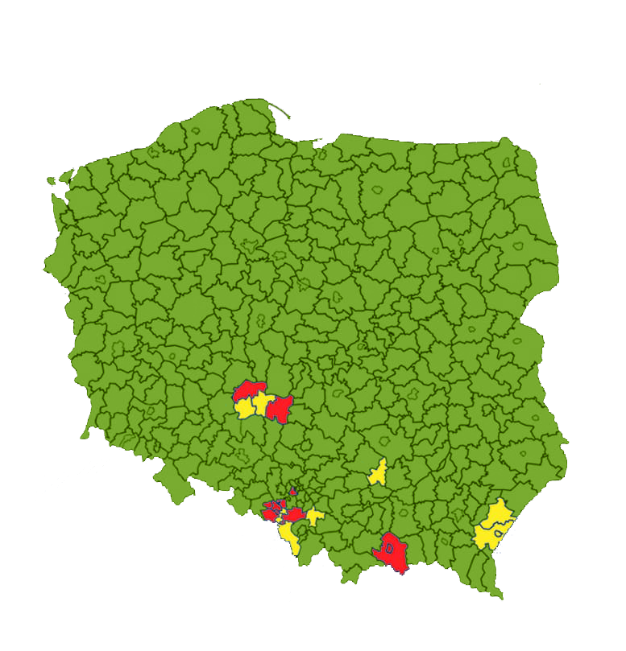



Możliwe dodatkowe zalecenia dla dyrektorów szkół
i placówek w strefie ŻÓŁTEJ i CZERWONEJ
ograniczenie przebywania osób trzecich na terenie placówki
obowiązek zachowania dystansu w przestrzeniach wspólnych
lub zasłanianie nosa i ust (korytarze, szatnia)
jedna klasa na jedną salę

Slide 26




Możliwe dodatkowe zalecenia dla dyrektorów szkół
i placówek w strefie ŻÓŁTEJ i CZERWONEJ
ustalenie grupy dzieci uprawnionych do korzystania z zajęć świetlicowych
pomiar temperatury ciała pracownikom przy wejściu do placówki
zakaz wyjść grupowych i wycieczek szkolnych
zajęcia wychowania fizycznego na powietrzu

Slide 27
DEDYKOWANY KONTAKT
WYŁĄCZNIE DLA DYREKTORÓW
placówek oświatowych
z WROCŁAWIA i POWIATU WROCŁAWSKIEGO
do Powiatowej Stacji Sanitarno-Epidemiologicznej
we Wrocławiu
+48 887 811 061

Slide 28
Dziękuję za uwagę
dr n. med. Paweł Wróblewski
Państwowy Powiatowy Inspektor Sanitarny we Wrocławiu

